Slide 1
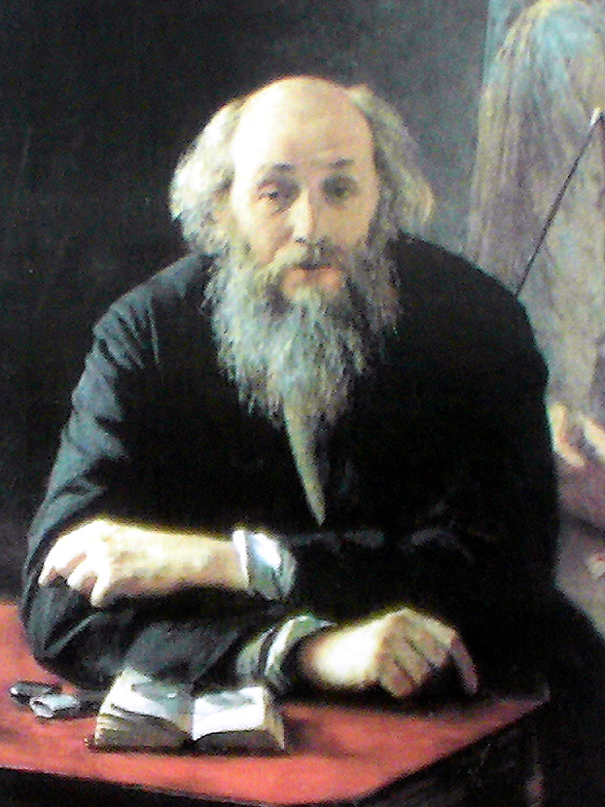
НИКОЛАЙ НИКОЛАЕВИЧ ГЕ к 190-летию со дня рождения
Художник Н.А.Ярошенко. Портрет Н.Н.Ге
Подготовила библиотекарь 1 кат. Студеникина Н.Б.

Slide 2
«Он всегда искал истину, нередко думая, что был к ней близок, но не надолго, так как искание истины было в его природе…» Г.Г.Мясоедов
НИКОЛАЙ НИКОЛАЕВИЧ ГЕ – крупнейший русский художник XIX века , яркий представитель реалистического течения в живописи, один из основателей Товарищества передвижных художественных выставок.
Удивительна жизнь и судьба этого человека. По линии матери – поляк. По линии отца – француз (отсюда его фамилия, столь непривычная для русской провинции)..Родился и провёл ранние детские годы в Воронеже. Учился в Киеве. Гимназия, потом математическое отделение философского факультета Киевского университета. Но страсть к рисованию оказалась сильнее математических способностей, поэтому университетского курса он не окончил ни в Киеве, ни в Петербурге. В Петербурге Николай Ге стал учиться живописи. Золотая медаль Академии художеств открыла ему путь в Италию, для совершенствования своего таланта. После возвращения в Петербург начались годы творчества и поиска своего места в искусстве. Художник в полной мере испытал и взлёты и падения. В 1876 году он круто меняет свою жизнь – покупает землю в Малороссии, в Черниговской губернии, начинает заниматься сельским хозяйством, освоил ремесло печника. Живопись он забросил, лишь изредка писал портреты для заработка. И всё же на рубеже 1870–х – 1880-х годов Ге вернулся в искусство.

Slide 3
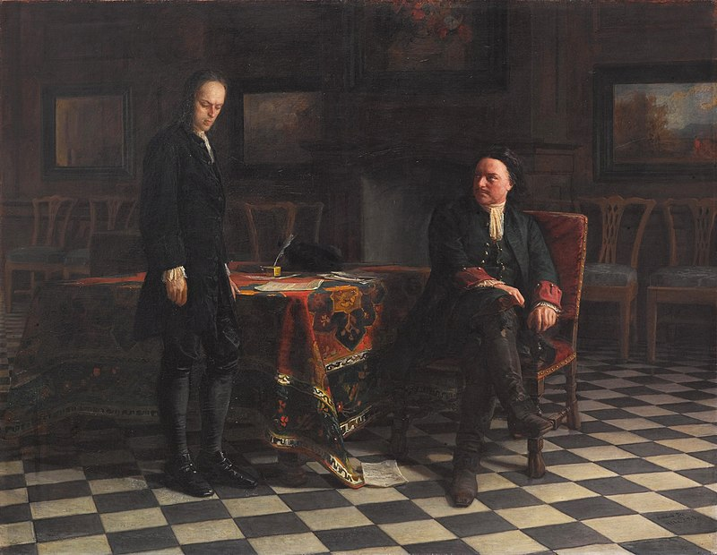
В свой петербургский период, в 1871 году Ге пишет свою, пожалуй, самую
известную картину – «Пётр I допрашивает царевича Алексея Петровича в
Петергофе».Она принесла ему небывалый успех: её сюжетом был реальный
Конфликт реальных людей, у каждого из которых своя правда. Картина была
Представлена публике на I выставке Товарищества художников и сразу же была приобретена П.М.Третьяковым для своей коллекции

Slide 4
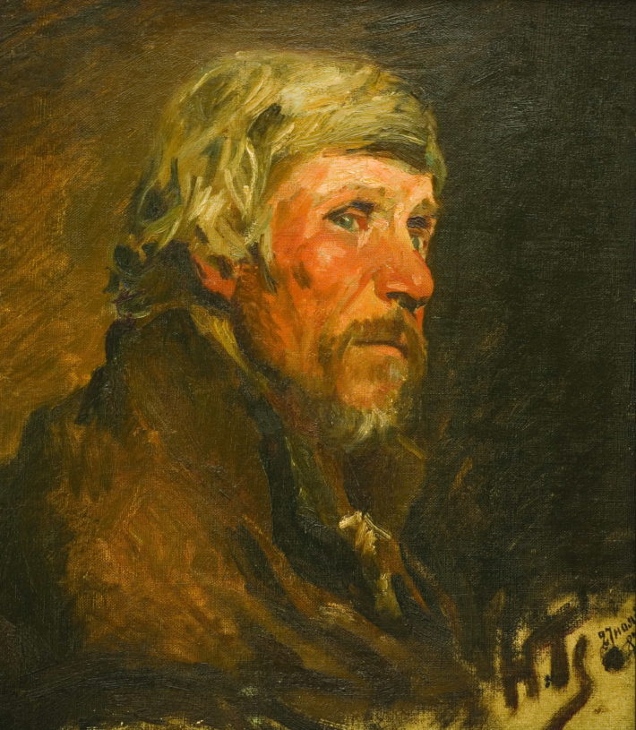
Н.Н.Ге был выдающимся портретистом. Портреты он писал довольно часто и уступал за очень низкую цену – с тем, чтобы они были доступны любому, даже неимущему. Среди его портретных работ изображения писателей-современников – А.И.Герцена, И.С.Тургенева, М.Е.Салтыкова-Щедрина, Л.Н.Толстого.
Крестьянские портреты Н.Н.Ге выдают сердечное сочувствие художника простым людям. Он пишет не конкретные портреты, а создаёт обобщённые образы, способные тронуть сердце и совесть зрителя.
Один из таких портретов находится в постоянной экспозиции Воронежского музея изобразительных искусств. Само название полотна «Портрет крестьянина» раскрывает замысел художника – показать одного из несчастных отверженных, судьба которого обществу безразлична.

Slide 5
85 К 599 Кокшенева, К. А. Самые знаменитые живописцы России / Кокшенева К. А. – Москва : Вече, 2002. – 400 с. : ил.
В этой книге читатель знакомится с русскими иконописцами и художниками , которые представили перед нами мощную и драматическую историю духовной жизни русского человека, нашего Отечества. Художники самые разные, но все они самобытные, талантливые, составившие славу русской живописи.
Не последнее место в плеяде русских живописцев занимает Николой Николаевич Ге. Будучи прекрасным художником, он обладал несомненным организаторским талантом. Именно ему, совместно с художником Г.Г.Мясоедовым, пришла в голову счастливая мысль о создании Товарищества передвижных художественных выставок. На протяжении пятидесяти трёх лет Товарищество объединяло лучшие творческие силы страны, при этом передвижникам удалось познакомить со своим искусством огромное число зрителей.
Несколько страниц этой книги вместили нелёгкий жизненный и творческий путь Н.Н.Ге.

Slide 6
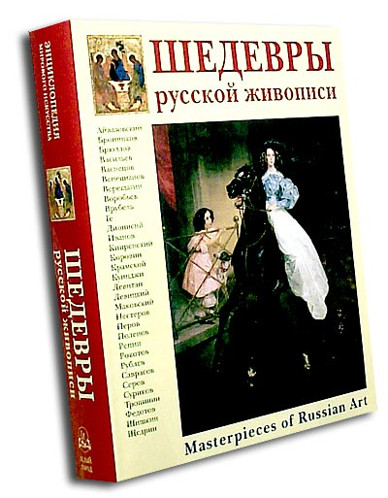
85 М 234 Манин, В. С. Шедевры русской живописи / В. С. Манин. – 2-е изд., испр. и доп. – Москва : Белый город, 2000. – 399 с. : ил.
Альбом «Шедевры русской живописи» даёт уникальную возможность проследить великий путь русского искусства. В данное издание включена и Древняя Русь с её высокодуховной иконописью, и светское искусство ХVIII века, и блистательный XIX век.
Среди мастеров живописи XIX века Н.Н.Ге занимает особое место. Его больше интересовали нравственные, философские проблемы бытия. Он был истинный философ как в жизни, так и в искусстве. Евангельская тематика его картин, жизнь Христа стали основной темой его творчества.
В альбоме можно увидеть репродукции таких его картин, как «Что есть истина?», «Голгофа», «Тайная вечеря» из евангельского цикла.

Slide 7
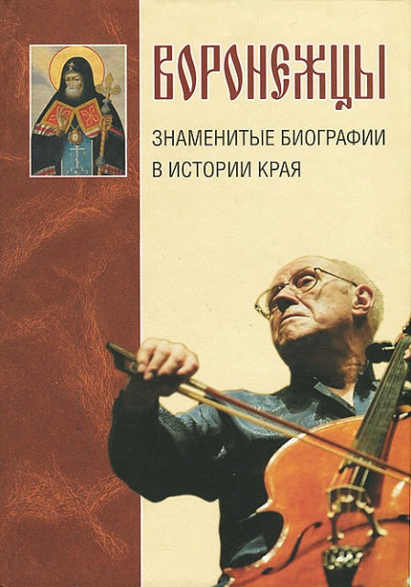
63 В 752 Воронежцы : знаменитые биографии в истории края / редактор- составитель Ю. Л. Полевой. – Воронеж : Кварта, 2007. – 520 с. : ил.
Эта книга – дань благодарности нашим землякам, тем, кто талантом своим, творчеством и упорным трудом в самых разных сферах деятельности поднялся над общедоступной для окружающих планкой совершенства, кто вошёл в историю – в региональную, российскую, мировую.
Николай Николаевич Ге родился в Воронеже и провёл в нашем городе всего лишь первые пять лет своей жизни. Но именно в эти годы в нём пробудился интерес к живописи, что в дальнейшем позволило ему стать одним из крупнейших русских художников ХIХ века.

Slide 8
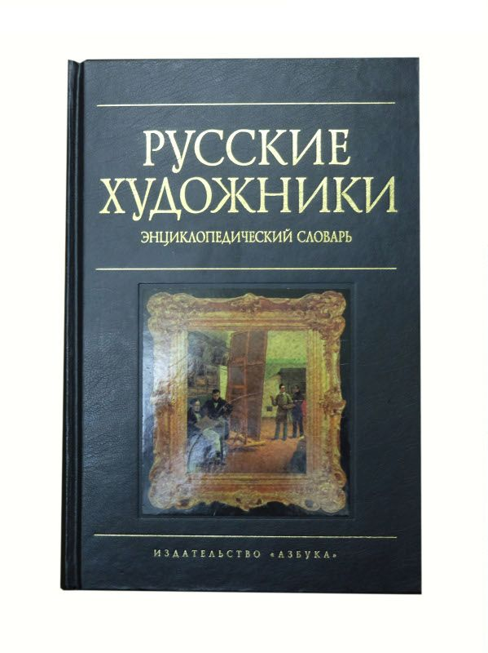
85 Р 893 Русские художники : энциклопедический словарь. – Санкт-Петербург : Азбука, 2000. – 864 с. : ил.
Словарь «Русские художники» представляет биографии 300 мастеров живописи, графики и скульптуры. Статья, посвящённая Н.Н.Ге, принадлежит искусствоведу Э.Д.Кузнецову. В ней он излагает основные этапы творческого и жизненного пути художника.

Slide 9
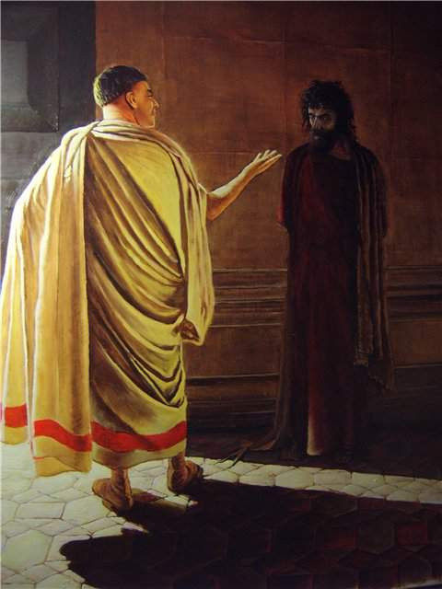
В поздний период творчества живопись Н.Н.Ге претерпела разительные перемены. Она приобрела лихорадочную и пугающую взволнованность, что впоследствии дало право называть его предшественником экспрессионизма – течения, которое возникло позже, да и не в России. Программным произведением этого периода является полотно из евангельского цикла «Что есть истина?».
Из любви к искусству Н.Н.Ге претерпевал невзгоды, тревожась о человеке. Он дорог нам искренностью и бескорыстием своего мастерства. Люди чтут память художника в произведениях, обращённых к их совести.

